Slide 1
H₂O₂ termelő és bontó enzimek alkalmazása bioszenzorokban
Készítették: Futó Máté
Kovács Gábor
Kömüves János
Sípos Rebeka

Slide 2
Bevezetés
H₂O₂ termelők: Glükóz, Galaktóz és Koleszterol oxidázok
H₂O₂ bontó: Kataláz
Egyre terjedő felhasználás:
Elektródok
Élelmiszeripar
Textilipar

Slide 3
Glükóz-oxidáz

Slide 4
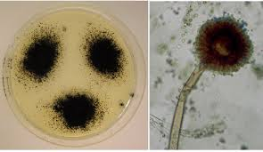
Termelése fermentációval
Ipari léptékben gombatörzsekkel tenyészthető:
  Aspergillus niger
  Penicillium amagasakiense

Slide 5
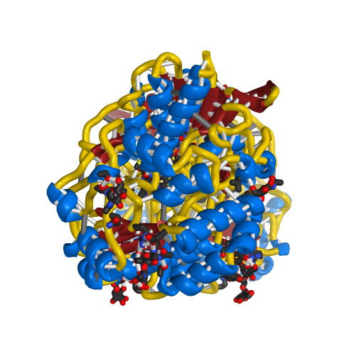
Felépítése
Flavoprotein
160 kDa molekulatömegű homodimer glikoproteinek
Alegységenként egy nem kovalensen kötött FAD kofaktor molekula
Alegységek szétválása csak denaturáló körülmények között lehetséges, és a FAD koenzim elvesztésével jár együtt
A két törzs által termelt Glökóz-oxidáz enzimek 81%-os szekvencia-hasonlóságot mutatnak
Aspergillus niger által termelt
  10–16% mannóz-típusú szénhidrát-tartalom

Slide 6
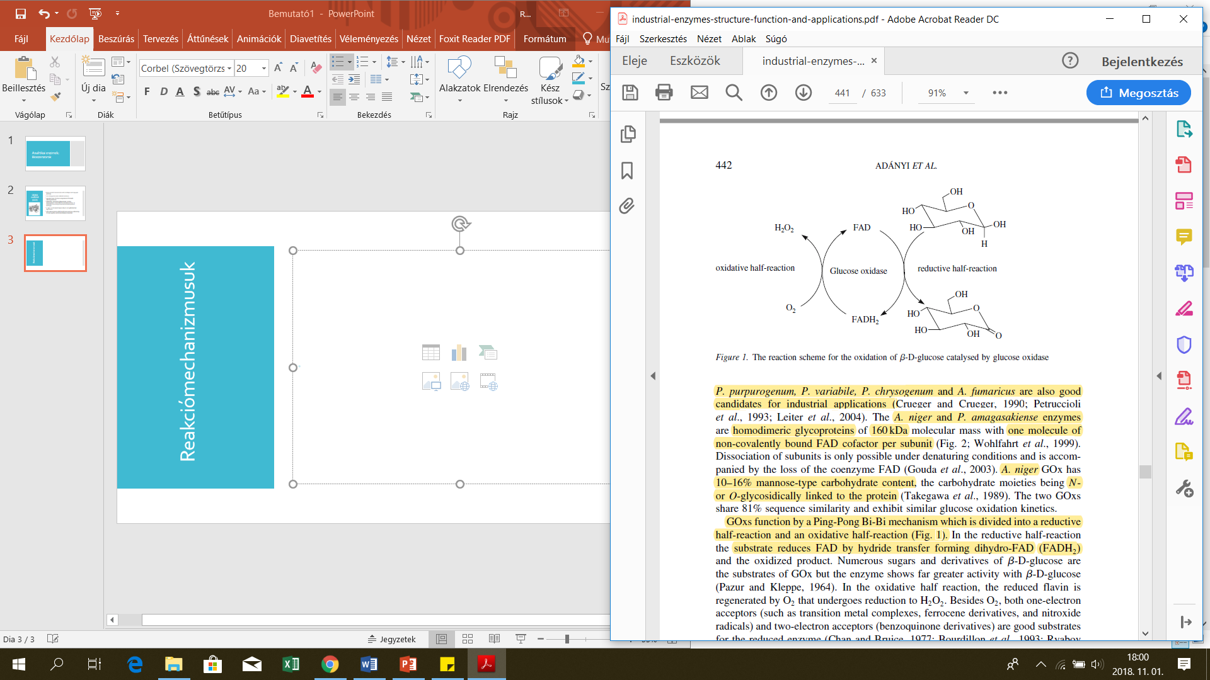
Katalizált reakció
β-D-glükóz oxidációját katalizáljal δ-glükonolaktonra és Hidrogén-Peroxidá. A δ-glükonolakton ezt követően glükonsavvá hidrolizál.

Slide 7
Katalizált reakció, mechanizmus
Ping-Pong Bi-Bi mechanizmus
  reduktív félreakció
    a szubsztrát redukálja a FAD-ot FADH2-vé emellett oxidált termék keletkezik
  oxidatív félreakció
    egy oxigén molekula regenerálja a FADH2 FAD-dá miközben H2O-vá redukálódik

Slide 8
GOx-alapú bioszenzorok
A többi oxidázhoz képest olcsók
Alkalmazása:
  Tű típusú bioszenzorok
  FIA (Flow injection analysis) áramlás injekció-analízis
  Mikrodialízis mintavételi technikák
Felépítésük:
  Egyrétegű enzim elektródok
  Mikrodializáló szondához közvetlenül csatlakoztatott mikro-detektor
  Általában immobilizált enzimek

Slide 9
Multienzim GOx bioszenzorok
Különböző mono- di- és poliszacharidok gyors és olcsó meghatározására alkalmas módszerek. Azért nevezzük multienzimes eljárásnak, mert többféle, akár egymástól függetlenül, akár szinergikusan működő enzimeket közösen immobilizálunk.
  Maltóz: amiloglükozidáz és GOx koimmobilizálása glutáraldehiddel protein membránon
  Laktóz: β-galaktozidáz, GAOx és GOx immobilizálása triacetát-cellulózmembránon
  Szukróz és teljes D-glükóz: Invertáz, mutarotáz, GOx
  Keményítő: Amilogkükozidáz és GOx Pt elektródra rögzítve, α-amiláz oldatban
  Glükozinolátok: Mirozináz és GOx DO elektródon

Slide 10

Glükóz-oxidázok felhasználása
Glükóz monitorozás
Enzimatikus glükóz-bioszenzorok
Élelmiszer-tartósítás

Slide 11
Galaktóz-oxidáz

Slide 12
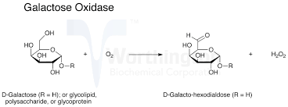
Jellemzői
Szubsztrátspecifikus
  Primer alkoholok és poliszacharidok oxidálására is használható
Sztereospecifikus
  Nem képes oxidálni se az L-galaktózt, se pedig a D-glükózt
Fiziológiai funkciói tisztázatlanok
II-es típusú enzim
Molekulatömege 69 kDa
Forrás: Worthington Biochemical Corporation

Slide 13
Termelése
Ipari léptékben gombatörzsekkel tenyészthető:
  Fusarium dendroides
  Polyporus circinatus
Génjét több törzsből fejezték ki:
  Pichia pastoris
  Aspergillus oryzae

Slide 14
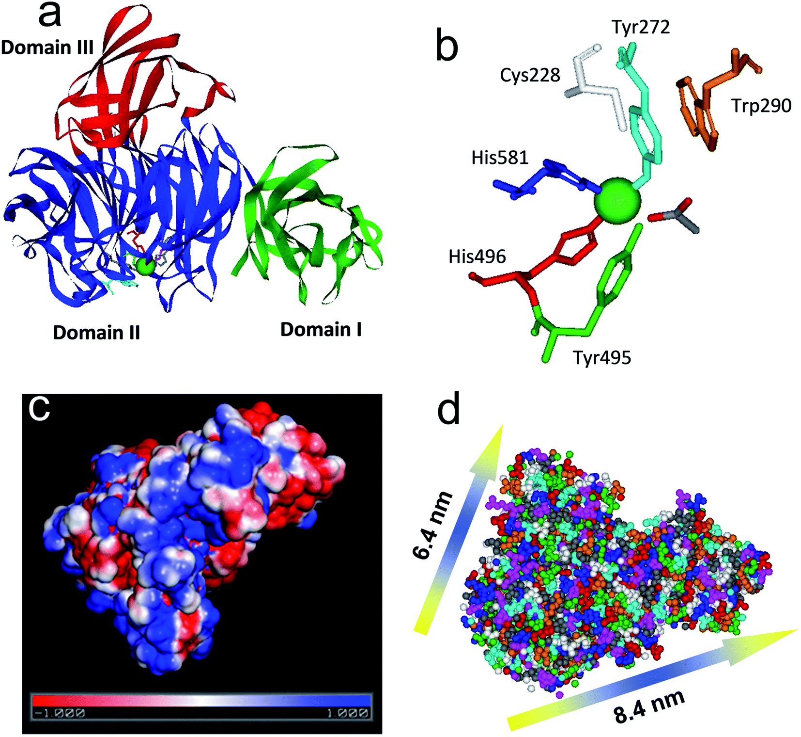
Felépítése
Réziont és fehérjealapú redoxhelyet tartalmazó fehérje
Ciszteinil-tirozin beépített kofaktor
Oxigén és réz hatására átalakul → keresztkötések ➔ enzimaktivitás
Cu(II)/Tyr kofaktor végrehajtja az oxidációt
Forrás: RS Publishing

Slide 15
Katalizált reakció, mechanizmus
A primer alkoholokat, vagy poliszacharidokat aldehiddé alakítja, peroxid képződése mellett
RCH₂OH+O₂ →RCHO+H₂O₂
Ping-pong mechanizmust követ
  Reaktív alkoxid egy elektron átadásával a Cu2+-ot Cu+-á redukálja
  O2 a Cu+-t Cu2+-ná alakítja

Slide 16
Alkalmazásai bioszenzorként
Biofermentációs folyamatokban
  galaktóz vagy dihidroxi-aceton mennyiségének, illetve élelmiszerminták laktóztartalmának elemzésére
Zselatinban rögzítve, két dialízis membrán között és elektródra kapcsolva
  galaktózt és galaktózt tartalmazó diszacharidok vizsgálata
Amperometrikus bioszenzorként
  tej és vér galaktóztartalmának vizsgálata

Slide 17
Egyéb felhasználása
Hisztidin közvetett mérésére
  szubsztrátspecifitása L-hisztidin jelenlétében nagymértékben megváltozott
  hatására a L-aszkorbát oxidálódott
Enzim inhibíción alapuló bioszenzor
  szabadgyökök gátolják a GAO katalitikus aktivitását
  szuperoxid és nitrogén-oxid gyökök kimutatása

Slide 18
Koleszterin-oxidáz

Slide 19
Bevezetés
Kétfunkciós flavoenzim
  FAD redukciója
  Izomerizációs reakció
Széles hatótér a szteroidok között
3-as szénatom –OH csoport specifitás
Vízben oldott fehérje, katalatikus aktivitása membránhoz kötött állapotban van

Slide 20
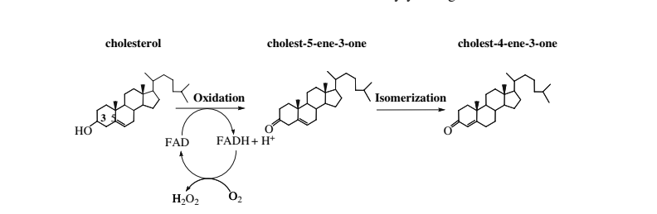
Katalizált enzimreakció

Slide 21
Termelés
Baktériumok
  Rhodococcus, Streptomyces, Nocardia
    Non-patogén Streptomyces
    Rhodococcus equi
  Brevibacterium, Proactinomyces, Pseudomonas, Cellulomonas
    Ipari enzimtermelés
  Rekombináns Escherichia coli
Gombák
  Bazidiomycetes
    Lentinus edodes, Oudemansiella radicate, Coprinus comatus, Auricularia polythricha

Slide 22
Szenzorok
Cél: koleszterin mennyiségi meghatározása
  szabad és teljes koleszterintartalom
Használt enzimek
  Koleszterin-oxidáz (ChOx)
  Koleszterin-észteráz (ChEt)
Enzim elhelyezésének lehetőségei
  Mobolizált
    PVA / HECMC
    Szol-gél struktúrált anyagok
  Immobilizált
    kollagén membránok – platina elektród
    ITO-coated üveg
    poli-sztirolszulfonát film - arany-alkántiolát elektród
    ólommal-módosított üvegszén
    poli-pirrol film – platina elektród
    30% grafit, 70% teflon kompozit – kálium-ferrocianid mediátor
  Koimmobilizált

Slide 23
Szenzorok
Alkalmazott vizsgálati módszerek:
  Amperometria
  Fotometria

Slide 24
Kataláz

Slide 25
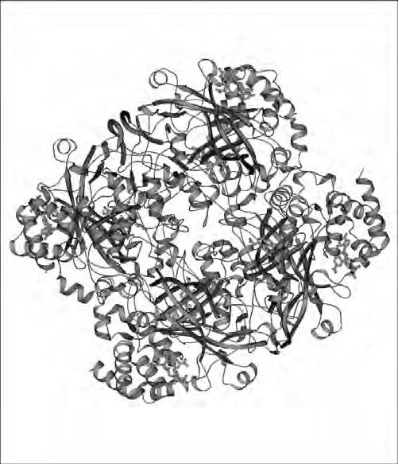
Mit hívunk kataláznak?
hydrogen-peroxide oxidoreductase
CAT
EC 1.11.1.6.
Katalizált reakció:
2 H₂O₂ → 2 H₂O+O₂

Slide 26
Előfordulása, termeltetése
baktériumok (Micrococcus, Bacillus, Microscilla, Alcaligenes spp)
penészek (Aspergillus, Penicillium, Thermomyces, Thermoascus, Acremonium spp.)
élesztők (Aspergillus, Penicillium, Thermomyces, Thermoascus, Acremonium spp.)
állatok (szarvasmaha máj)

Slide 27
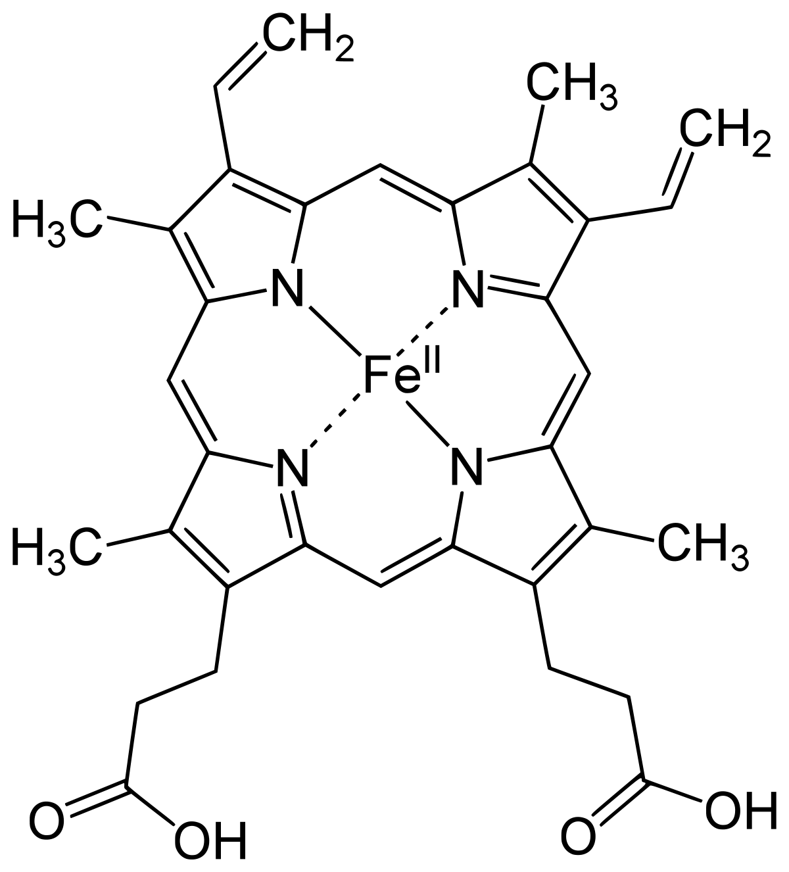
Osztályozásuk és szerkezetük
II. osztály
kevésbé elterjedt
bifunkciós hemes
a növényi peroxidázok közeli rokonai
III. osztály
nem hemes
Mn kofaktorral működők
I. osztály
legelterjedtebb
hemes
két alcsoport
  nagy (75 kDa-nál nagyobb alegység)
  kicsi (60 kDa-nál kisebb alegység)

Slide 28
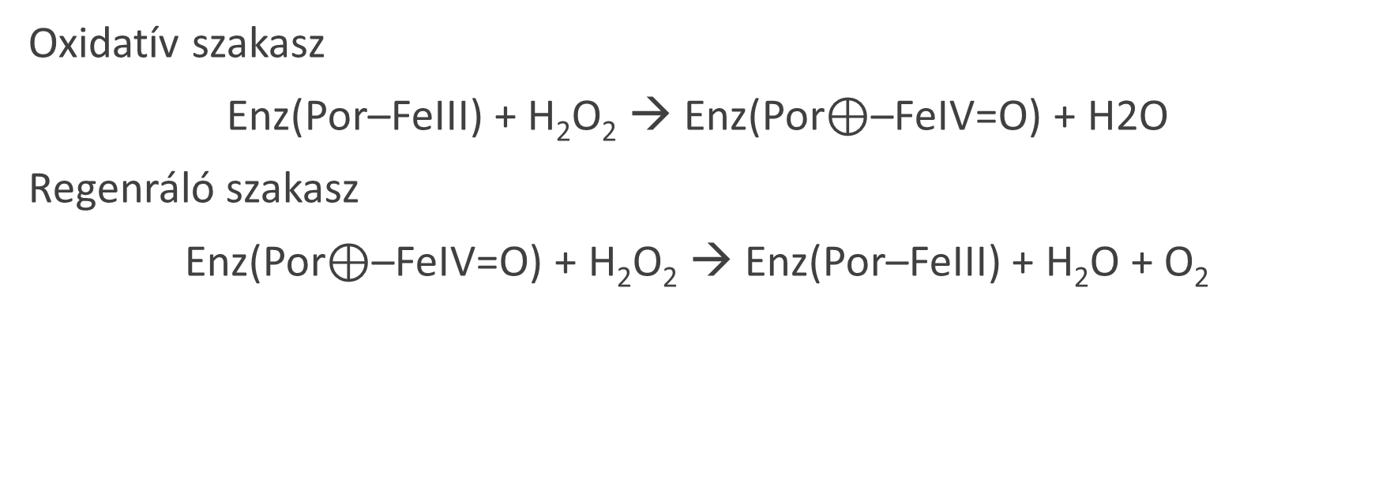
Mechanizmus az I. osztályra vonatkozóan
Oxidatív szakasz
Enz(Por–FeIII) + H₂O₂ → Enz(Por$⊕$–FeIV=O) + H2O
Regenráló szakasz
Enz(Por$⊕$–FeIV=O) + H₂O₂ → Enz(Por–FeIII) + H₂O + O₂

Slide 29
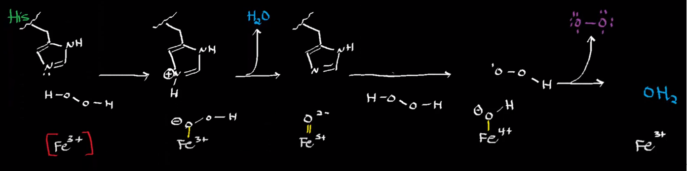
Mechanizmus szemléltető példa
Oxidatív szakasz
Regeneráló szakasz

Slide 30
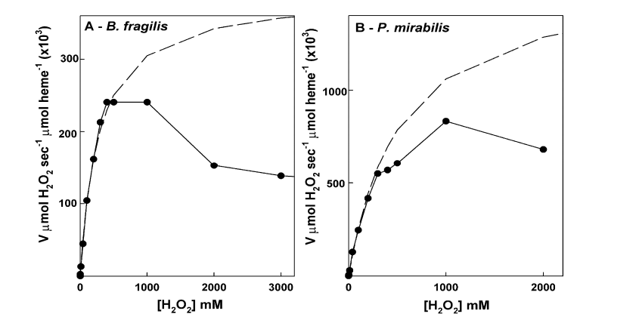
Kinetika kisalegységes CAT

Slide 31
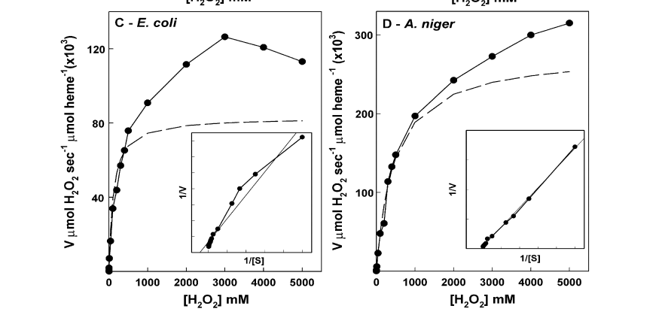
Kinetika nagyalegységes CAT

Slide 32
Kataláz bioszenzorok
Elektród és mérési módszer:
Amperometriás glassy carbon
Spektrográfiás grafit elektród
Voltametriás többrétrgű szén nanocsövek
Pirolitikus grafitelektród
Thin-layer enzimcellák
Rögzítési típus:
Eastman-AQ polimer
Adszorbció szénen
Kollagén filmben
PEG (polietilén-glikol)
Glutáraldehid

Slide 33
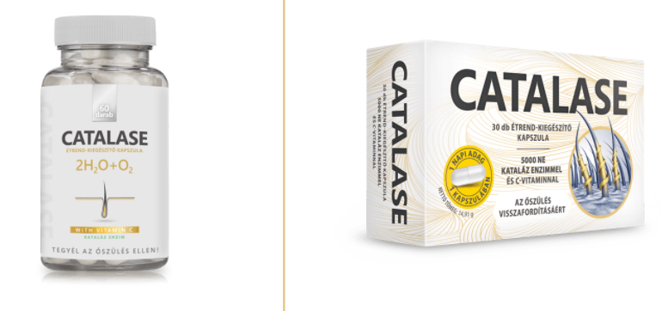
Felhasználásuk
Tej peroxid-mentesítése sajt készítésnél
Oxidáció védelem élelmiszereknél
Textilek peroxidmentesítése
Kontaktlencse
Catalase kapszula őszülés ellen (ezt ne vegyétek komolyan)

Slide 34
Köszönjük a figyelmet!
Kérdezzetek ;)

